Slide 1
BARTIN ÜNİVERSİTESİ EDEBİYAT FAKÜLTESİ TARİH BÖLÜMÜ TANIŞMA VE BİLGİLENDİRME TOPLANTISI
BÖLÜMÜMÜZE HOŞGELDİNİZ…

Slide 2
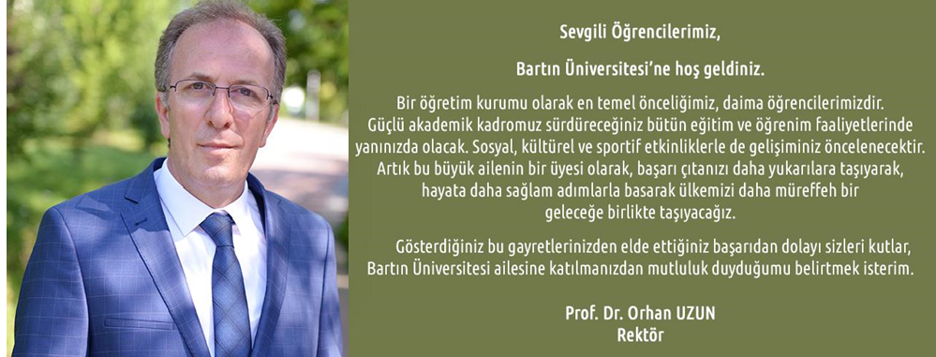

Slide 3
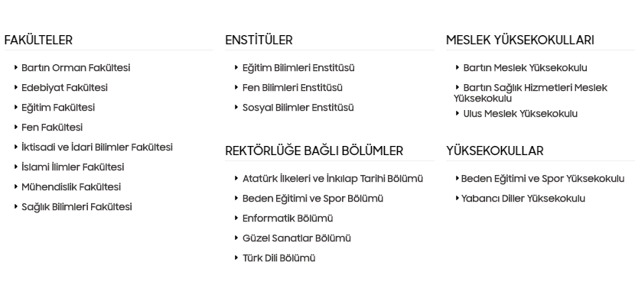
ÜNİVERSİTEMİZİ TANIYALIM Bartın Üniversitesi, 22 Mayıs 2008 yılında kurulmuştur. Zonguldak Karaelmas Üniversitesi Rektörlüğüne bağlı iken adı ve bağlantısı değiştirilen Bartın Orman Fakültesi ve Meslek yüksekokulları üniversitemizin ilk birimlerini oluşturmuşlardır.

Slide 4
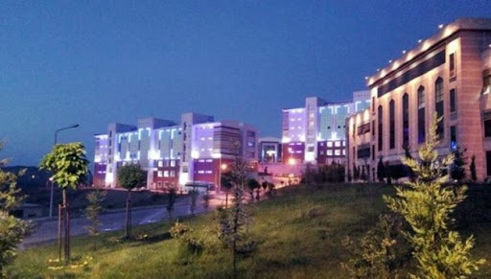
Kutlubey Kampüsü

Slide 5
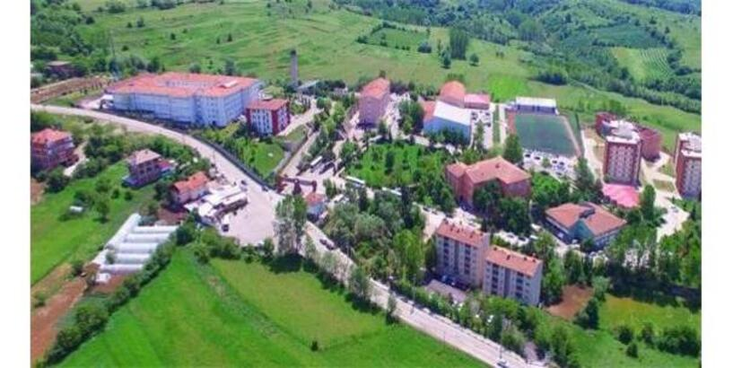
Ağdacı Kampüsü

Slide 6
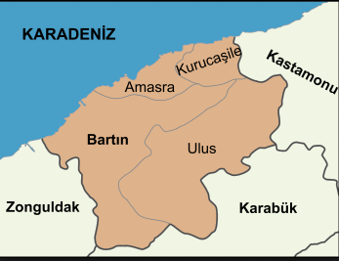
ŞEHRİMİZİ TANIYALIM

Slide 7
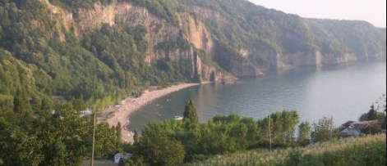
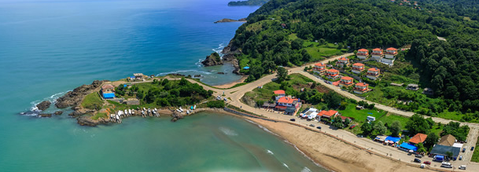
ŞEHRİMİZİ TANIYALIM
GÜZELCEHİSAR
MUGADA

Slide 8
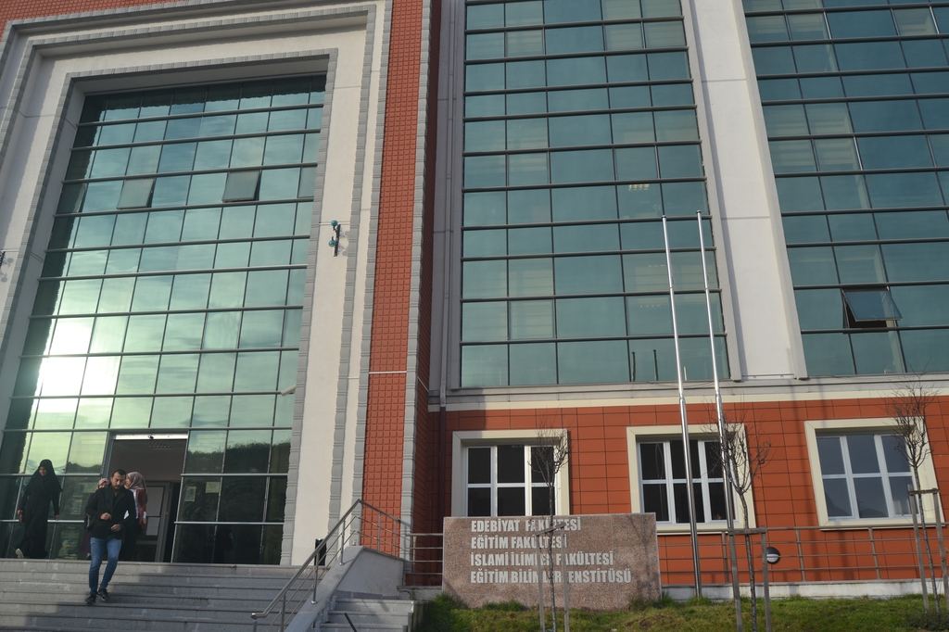
FAKÜLTEMİZİ TANIYALIM
Edebiyat Fakültesi

Slide 9
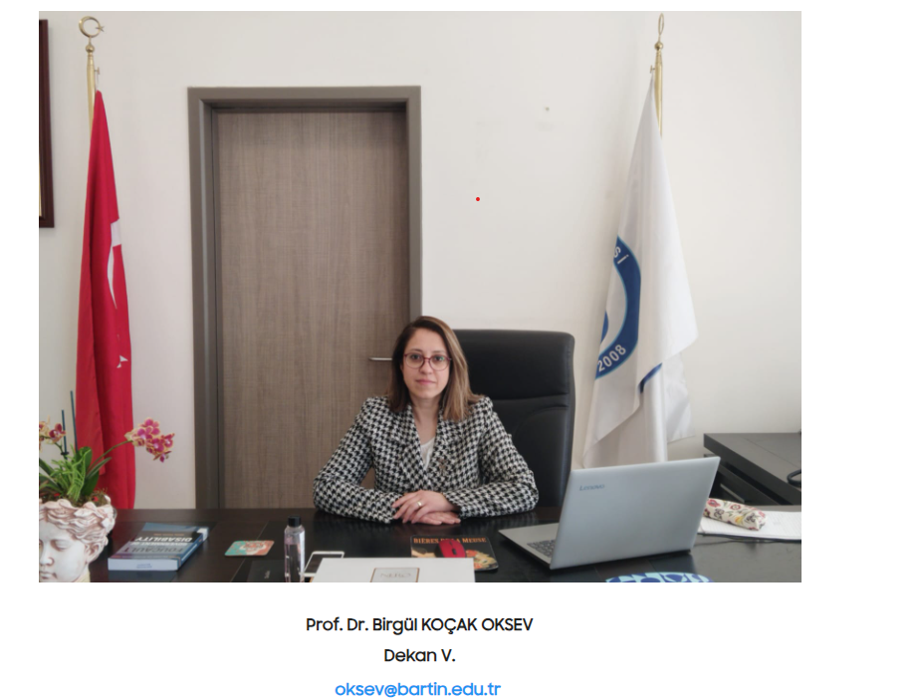
Edebiyat Fakültemizi Tanıyalım FAKÜLTE DEKANIMIZ

Slide 10
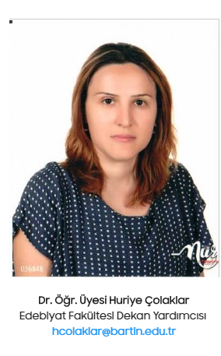
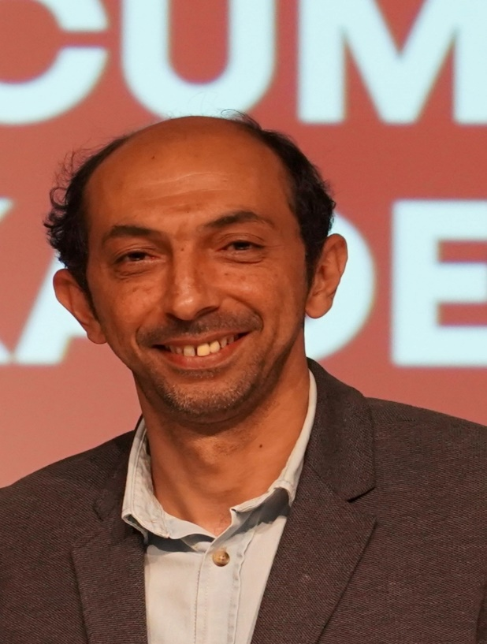
DEKAN YARDIMCILARI
Doç. Dr. Haluk ÖNER Edebiyat Fakültesi Dekan Yardımcısı 0378 501 1000/ Dâhili No: 5691 honer@bartin.edu.tr

Slide 11
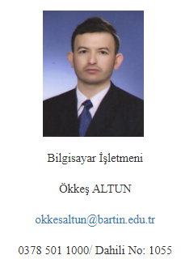
Öğrenci işleri birimi
Transkript ve öğrenci belgelerinizi ubys.bartın.edu.tr adresinden talep edebilirsiniz.
Diğer sorunlarınızda 1. kat öğrenci işleri biriminden yardım alabilirsiniz.

Slide 12
EDEBİYAT FAKÜLTESİ
Dil, edebiyat, felsefe, psikoloji, arkeoloji, tarih ve toplum bilimleri alanlarında verdiği eğitimle varlığı, insanı, kültür ve medeniyetleri, ulusal ve evrensel değerleri öğretirken öğrencilerinin düşünme ve problem çözme becerilerini geliştiren nitelikli bir eğitim sunmaktadır.
Disiplinlerarası ve çok yönlü bakış eğitim programlarımızın temel felsefesidir.
Fakültemiz hakkında detaylı bilgilere ve duyurulara https://edebiyat.bartin.edu.tr/ adresinden ulaşabilirsiniz.
Aramızdaki iletişim artmasını istediğimiz için görüşlerinizi BİZE ULAŞIN sekmesinden iletebilirsiniz.

Slide 13
BÖLÜMÜMÜZÜ TANIYALIM
Tarih Bölümümüz, 26 Ocak 2011 tarihinde Bartın Üniversitesi Edebiyat Fakültesi bünyesinde kurulmuş olup, 2012 - 2013 Eğitim ve Öğretim yılı itibari ile eğitim-öğretim faaliyetlerine başlamıştır. Tarih Bölümümüze bağlı 7 Ana bilim Dalı bulunmaktadır.
* Eski Çağ Tarihi
*Orta Çağ Tarihi
*Yeni Çağ Tarihi
*Yakın Çağ Tarihi
*Osmanlı Müesseseleri ve Medeniyeti Tarihi
*Türkiye Cumhuriyeti Tarihi
*Genel Türk Tarihi Ana Bilim Dallarından oluşmaktadır.

Slide 14
BÖLÜMÜMÜZÜ TANIYALIM
Gündüz ve gece öğretim türünde eğitim-öğretim faaliyetlerini sürdüren bölümümüzün eğitim dili Türkçe’dir. 2016 yılında ilk lisans mezunlarını vermiş olan bölümümüz de 3 Profösör, 2 Doç. Dr., 5 Dr. Öğr. Üyesi ve 4 Araştırma Görevlisi ile Lisans düzeyinde eğitim-öğretim faaliyetlerine yaklaşık 200 öğrencisiyle devam etmektedir. Bölümümüz lisans programında çift anadal ve yandal programları aktif hale getirilmiştir. Yüksek lisans programımızda da eğitim öğretim faaliyetleri sürdürülmektedir.
Bölüm hakkındaki detaylı bilgilere ve duyurulara https://tarih.bartin.edu.tr/ adresinden ulaşabilirsiniz.

Slide 15
Aramızdaki iletişim artmasını istediğimiz için görüşlerinizi internet sitemizdeki BİZE ULAŞIN sekmesinden ve sosyal medya hesaplarımız üzerinden iletebilirsiniz.

Slide 16
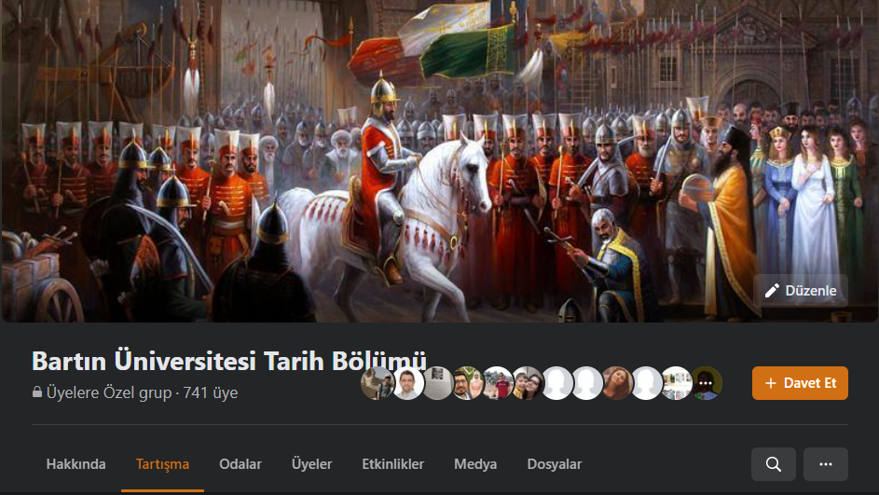
BÖLÜMÜMÜZÜN SOSYAL MEDYA HESAPLARI
Facebook

Slide 17
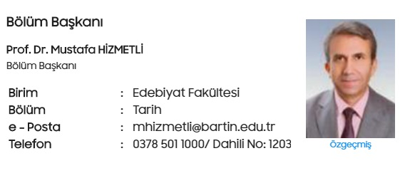
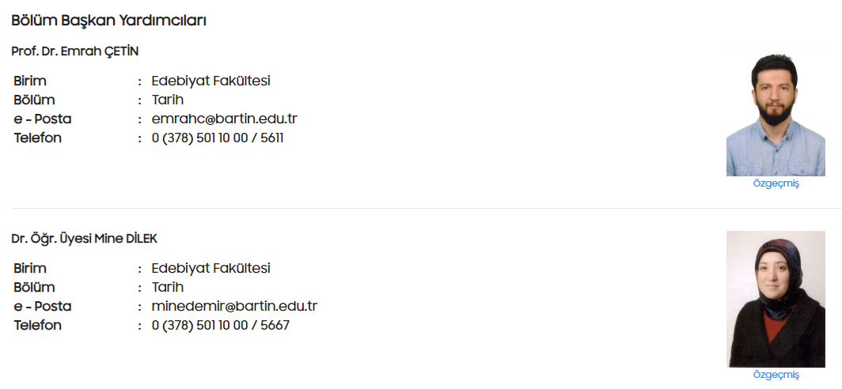
Bölüm Yönetimi

Slide 18
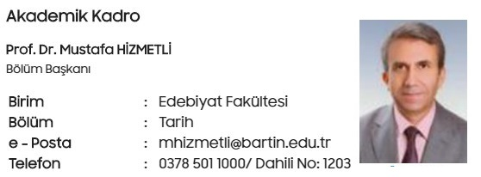
Bölüm Öğretim Üyeleri

Slide 19
Bölüm Öğretim Üyeleri

Slide 20
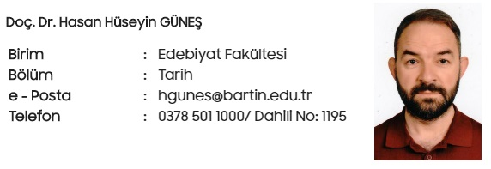
Bölüm Öğretim Üyeleri

Slide 21
Bölüm Öğretim Üyeleri

Slide 22
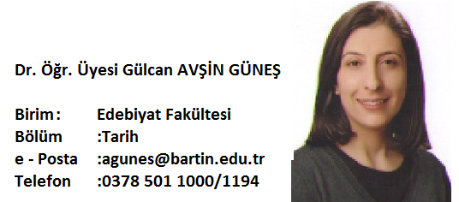
Bölüm Öğretim Üyeleri

Slide 23
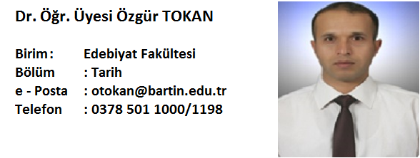
Bölüm Öğretim Üyeleri

Slide 24
Bölüm Öğretim Üyeleri

Slide 25
Bölüm Öğretim Üyeleri

Slide 26
Bölüm Öğretim Elemanları

Slide 27
Bölüm Öğretim Elemanları

Slide 28
Bölüm Öğretim Elemanları

Slide 29
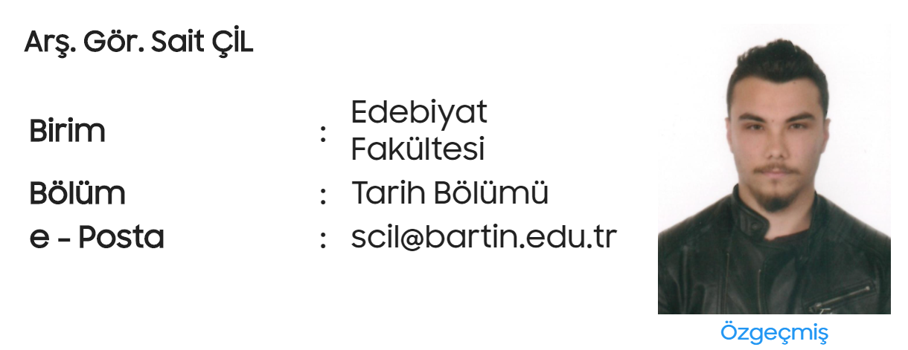
Bölüm Öğretim Elemanları

Slide 30
Öğrenci Danışmanlıkları
1. SINIF NORMAL ÖĞRETİM AKADEMİK DANIŞMANI

Slide 31
UZAKTAN EĞİTİM (UZEM)
İçinde bulunduğumuz pandemi süreci nedeniyle derslerimiz, sınavlarımız ve ödevlerimiz uzak eğitim yolula yapılmaktadır.
Bu süreç üniversitemizin uzaktan eğitim sistemi (UZEM) tarafından https://uzem.bartin.edu.tr/ adresinden yönetilmektedir.
Derslerinize nasıl gireceğiniz, ödevlerinizi nasıl yükleyeceğiniz gibi birçok sorunun cevabını site içerisindeki YARDIM butonuna alabilirsiniz.

Slide 32
ÖĞRENCİLERİMİZİN HAK VE SORUMLULUKLARI

Slide 33
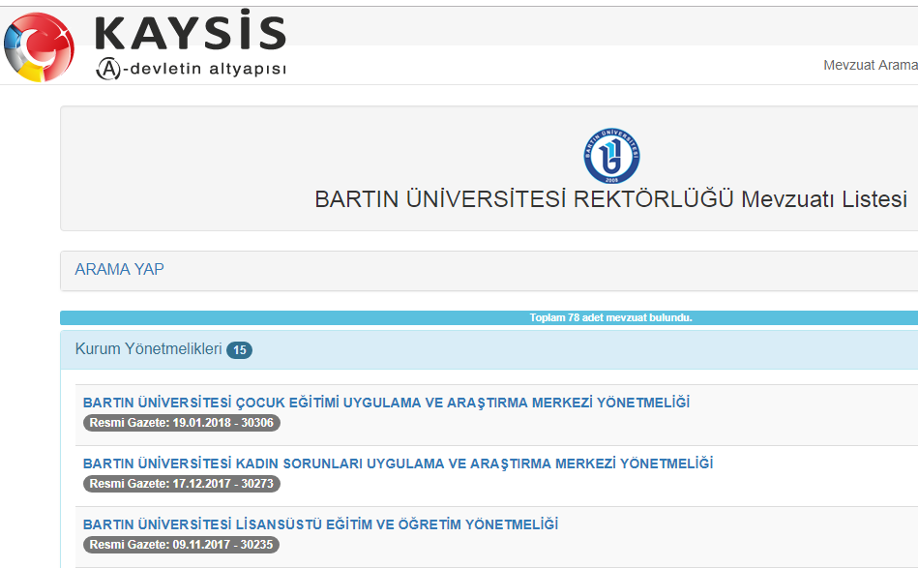
ÖĞRENCİLERİMİZİN HAK VE SORUMLULUKLARI https://kms.kaysis.gov.tr/Home/Goster/40462

Slide 34
Sağlık, sosyal ve kültürel faaliyetler
Kütüphane Hizmetleri,
Ödünç Alma
Süreli Yayınlardan Faydalanma
Fotokopi Hizmetleri
Online Veri Tabanlarına Erişim
- Kutlubey Kampüs Kütüphanesi (Mehmet Akif Ersoy Derslikleri Zemin Kat)
Ağdacı Kampüs Kütüphanesi (Ağdacı Kapmüsü Kütüphane Binası 1. Kat)

Slide 35
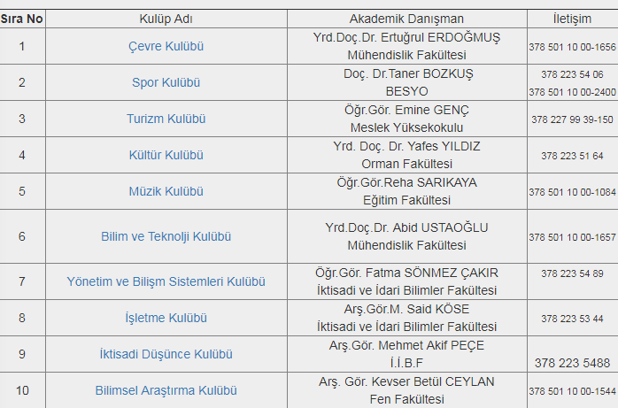
Sağlık, sosyal ve kültürel faaliyetler
Öğrenci Kulüpleri,

Slide 36
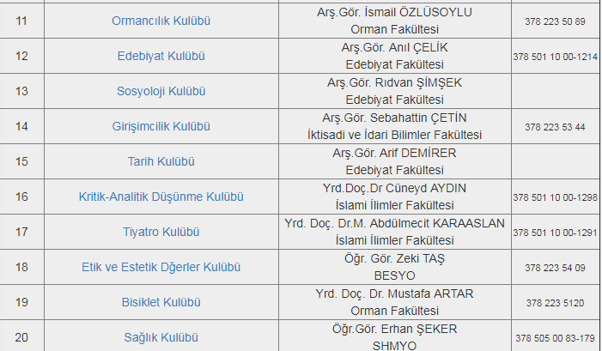
Sağlık, sosyal ve kültürel faaliyetler
Öğrenci Kulüpleri,

Slide 37
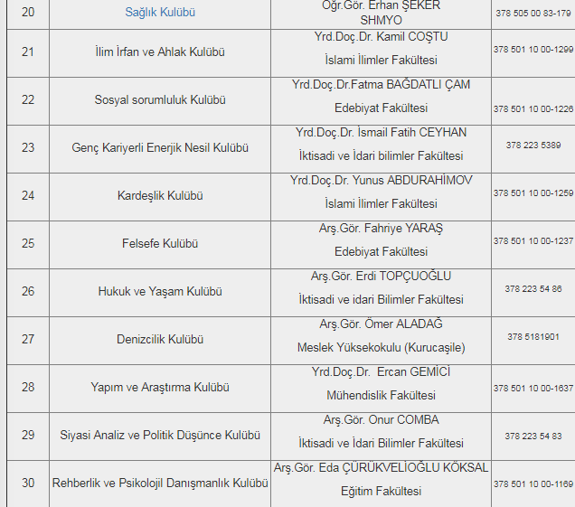
Sağlık, sosyal ve kültürel faaliyetler
Öğrenci Kulüpleri,

Slide 38
Sağlık, sosyal ve kültürel faaliyetler
Öğrenci Kulüpleri,

Slide 39
Sağlık, sosyal ve kültürel faaliyetler
Yemekhane Hizmetleri,
Sportif Faaliyetler,
Kantin,
Mediko Birimi,
Yurtlar,
Ulaşım İmkanları.

Slide 40
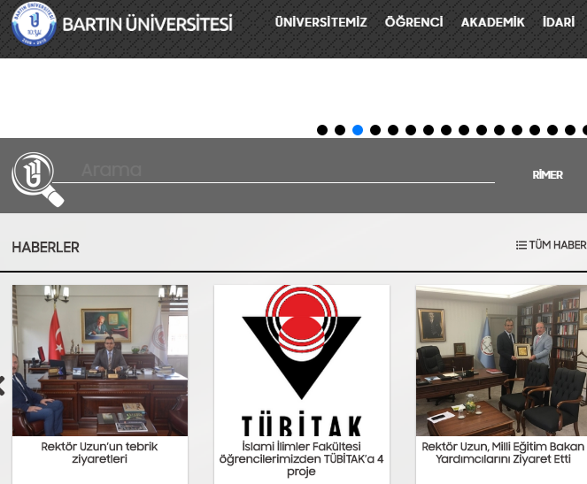
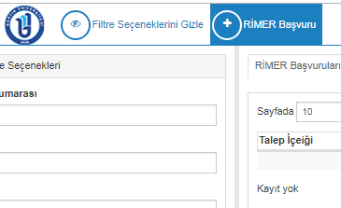
Rektörlük İletişim Merkezi (RİMER)

Slide 41
Akademik çalışma imkanları ve araştırma merkezleri.
Edebiyat Fakültesi Dergisi
Edebiyat Fakültesi Karakalem Dergisi
Öğrenci Sempozyumlarına katılım (Öğrencilerin bilimsel etkinliklere katılımı destekleme süreçleri ile ilgili koşullar hakkında bilgilendirilme)

Slide 42
Kısmi Zamanlı Öğrenci İstihdamı ve Burslar
Kısmi zamanlı öğrenci istihdamı Sağlık-Kültür ve Spor Daire başkanlığı tarafından yapılmaktadır. Bu birimin wep sitesinin duyurular kısmını takip etmeniz gerekmektedir.
KYK bursları ve Fakülte Bursları
Tev, Vakıflar Genel Müdürlüğü Bursları
Özel Derneklerin verdiği burslar.

Slide 43
Üniversitemizin Kalite Süreci
İç paydaşlarımız olan öğrencilerin kalite süreçlerine katılımı hakkında bilgilendirme,

Slide 44
Farabi, Erasmus, ve Mevlana Değişim Programları
Farabi Programı
Başkanlığımızca belirlenmiş 15 üniversiteye gidecek Farabi programı kapsamındaki öğrencilerimize 8 ay boyunca 600 TL burs ödenecektir.
Yurtiçindeki yükseköğretim kurumları arasında öğrenci değişimini içeren bir program olan Farabi Değişim Programıkapsamında, öğrenciler bir ya da iki yarıyıl farklı bir yükseköğretim kurumunda eğitim alma imkânı bulmaktadır.
Ayrıca, değişime katılan öğrencilere 4 ay süre ile Başkanlığımızca karşılıksız burs verilmektedir. Şimdiye kadar yaklaşık 30 bin kişi bu programdan faydalanmıştır.
Farabi değişim programında yurtiçindeki diğer üniversitelere giden öğrencilere 4 ay süre ile 400 TL karşılıksız burs verilirken, CMP kapsamında Başkanlığımızca belirlenmiş 15 üniversiteye gidecek öğrencilerimize 8 ay boyunca 600 TL burs verilerek bu üniversitelere burs avantajı sağlanmıştır.
Başkanlığımızca bu kapsamda belirlenen 15 üniversite Ağrı İbrahim Çeçen, Ardahan, Batman, Bayburt, Bingöl, Bitlis Eren, Erzincan, Gümüşhane, Hakkâri, Iğdır, Mardin Artuklu, Munzur, Muş Alparslan, Siirt ve Şırnak Üniversiteleridir.

Slide 45
Mevlana Programı
Mevlana Değişim Programı, yurtiçinde eğitim veren yükseköğretim kurumları ile yurtdışında eğitim veren yükseköğretim kurumları arasında öğrenci ve öğretim elemanı değişimini gerçekleştirmeyi amaçlayan bir programdır. 23 Ağustos 2011 tarih ve 28034 sayılı Resmi Gazete’de yayımlanan Yönetmelik ile birlikte yurt dışındaki yükseköğretim kurumları ile ülkemizdeki yükseköğretim kurumları arasında öğrenci ve öğretim elemanı değişiminin önü açılmıştır.
Değişim programına katılmak isteyen öğrenciler en az bir en fazla iki yarıyıl eğitim için; öğretim elemanları ise en az 1 hafta en fazla 3 ay süreyle dünyadaki yükseköğretim kurumlarında ders vermek üzere programdan faydalanabilirler. Benzer şekilde dünyanın bütün bölgelerinden de öğrenci ve öğretim elemanları Türkiye’deki yükseköğretim kurumlarına program kapsamında gelerek eğitim-öğretim faaliyetlerine katılabilirler.
Ayrıntılı bilgi için: http://mevlana.bartin.edu.tr

Slide 46
Uluslararası İlişkiler ve Erasmus Koordinatörlüğü
2018/2019 Akademik Yılı
Oryantasyon Programı Tanıtım Sunumu

Slide 47
Sunum İçeriği
Erasmus+ Programı nedir?
Yükseköğrenimde Erasmus+ Öğrenci Hareketliliği
Hareketlilik Sağlanabilen Ülkeler ve Hibe Desteği
Katılım Şartı ve İmkanlar
Üniversitemiz Erasmus+ Anlaşmaları
Üniversitemize Gelen Öğrenciler
KAMUSAL (RESMİ) ALAN

Slide 48
Erasmus+ Programı
Kişilere, yaş ve eğitim geçmişlerine bakılmaksızın yeni beceriler kazandırılması, kişisel gelişimlerinin güçlendirilmesi ve istihdam olanaklarının arttırılmasını amaçlar.
2014-2020 yılları arasında Eğitim, Gençlik ve Spor alanlarında uyguladığı bir hibe programıdır.

Slide 49
Yükseköğretimde Erasmus+
Erasmus+ Öğrenim Hareketliliği (KA103)
ve Staj Hareketliliği
Öğrenim Hareketliliği
Bir akademik yıl içerisinde eğitimlerinin bir veya iki dönemini Avrupa Birliği üyesi bir ülkedeki anlaşmalı bir yükseköğretim kurumunda gerçekleştirmesidir.
Staj Hareketliliği
Avrupa Birliği Program Ülkelerinde anlaşma şartı aranmadan ilgili işletme/kurumlarda iş hayatına hazırlayıcı staj imkanı ve gidilen ülkenin iş olanaklarını, ekonomisini öğrenme

Slide 50
Avrupa Birliği Program Ülkeleri
Avrupa Birliği Üyesi Ülkeler (EU)
Belgium | Greece | Lithuania | Portugal
Bulgaria | Spain | Luxembourg | Romania
Czech Republic | France | Hungary | Slovenia
Denmark | Croatia | Malta | Slovakia
Germany | Italy | Netherlands | Finland
Estonia | Cyprus | Austria | Sweden
Ireland | Latvia | Poland | United Kingdom
Avrupa Birliği Üyesi Olmayan Program Ülkeleri (Non-EU)
Macedonia | Iceland | Norway
Liechtenstein | Turkey
Kırmızı ile belirtilenler anlaşmalarımızın olduğu ülkelerdir.

Slide 51
İsveç
Polonya
Almanya
Çek Cumh.
Slovenya
Romanya
Bulgaristan
İtalya
İspanya
Makedonya
Portekiz
Yunanistan

Slide 52
Hibelerin Ülkelere Göre Dağılımları
Hayat pahalılığına göre ülke grupları | KA103 Hareketlilik Sağlanan Ülkeler | Aylık Hibe Öğrenim (Avro) | Aylık Hibe Staj (Avro)
1. Grup Program Ülkeleri | Avusturya, Danimarka, Finlandiya, Fransa, İrlanda, İtalya, Lihtenştayn, Norveç, İsveç, Birleşik Krallık | 500 | 600
2. Grup Program Ülkeleri | Belçika, Hırvatistan, Çek Cumhuriyeti, Kıbrıs Rum Kesimi, Almanya, Yunanistan, İzlanda, Lüksemburg, Hollanda, Portekiz, Slovenya, İspanya, Türkiye | 400 | 500
3. Grup Program Ülkeleri | Bulgaristan, Estonya, Macaristan, Letonya, Litvanya, Malta, Polonya, Romanya, Slovakya, Makedonya | 300 | 400

Slide 53
Erasmus+’dan hangi şartlarda ve hangi imkanlarla yararlanabilirim?
Katılım Şartı
Sağladığı İmkanlar
Üniversitenin Tam Zamanlı Öğrencisi olma
Ön Lisans ve Lisans Düzeyi için 2.20 GNO
Y. Lisans ve Doktora için
2.50 GNO
Minimum Düzeyde Yabancı Dil Şartı (B1 – Intermediate)
30 AKTS yükümlülüğü
Dil geliştirme veya yeni bir dil öğrenme olanakları
Farklı kültürleri tanıma fırsatı
Özgüven kazanımı
Okulunuz tarafından tam tanınırlık
Hibe desteği

Slide 54
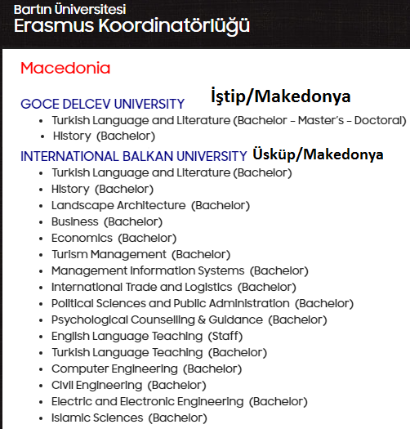
BÖLÜMÜMÜZÜN ERASMUS ANLAŞMALARI

Slide 55
Anlaşması Olan Bölümler
Beden Eğitimi ve Spor Y. Okulu
Tüm Bölümler
Edebiyat Fakültesi
Sosyoloji
Türk Dili ve Edebiyatı
TARİH
Eğitim Fakültesi
Tüm Bölümler
Fen Fakültesi
Moleküler Biyoloji ve Genetik
İktisadi ve İdari Bilimler Fakültesi
İktisat
İşletme
Siyaset Bilimi ve Kamu Yönetimi
Mühendislik Fakültesi
Çevre Mühendisliği
İnşaat Mühendisliği
Metalurji ve Malzeme Mühendisliği
Makine Mühendisliği
Tekstil Mühendisliği
Orman Fakültesi
Orman Mühendisliği
Orman Endüstri Mühendisliği
Peyzaj Mimarlığı
Bartın Meslek Yüksekokulu
Seyahat Turizm ve Eğlence Hizmetleri

Slide 56
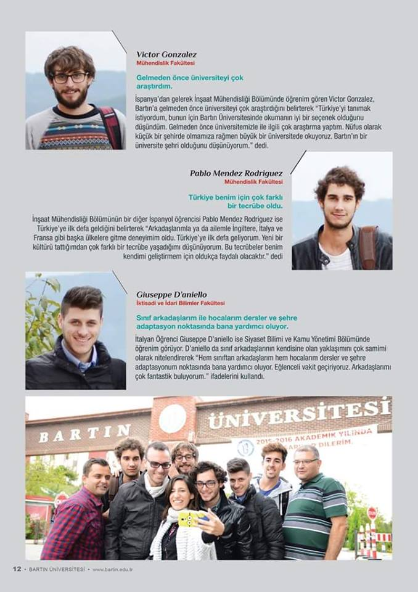
Üniversitemizdeki
Uluslararası Öğrenciler
Üniversitemiz sadece yurtdışına öğrenci gönderen bir yükseköğretim kurumu değil aynı zamanda yurtdışından öğrenci kabul eden bir kurum pozisyonuna sahiptir.
Sadece 2017-2018 akademik yılı içerisinde üniversitemizde 283 uluslararası öğrencimiz kayıtlıdır.

Slide 57
Bilgi için:
Adres: Orman Fakültesi Binası Kat: 1 (Orman Endüstri Katı)
Telefon: 0378 223 51 55
Web: http://erasmus.bartin.edu.tr - http://ir.bartin.edu.tr
E-posta: ulik@bartin.edu.tr

Slide 58
Ortak Zorunlu Dersler
Oryantasyon Eğitimi

Slide 59
"Enerji Verimliliği, Su Verimliliği ve Sıfır Atık Projesi"
Ülkemizde değişen iklime uyum sağlanması, su kaynaklarının kalite ve miktar açısından korunması ve sürdürülebilir yönetiminin sağlanmasına ilişkin “Ulusal Su Verimliliği” başlatılmış ve uygulanacak tedbirler neticesinde binalarda su kullanımlarında %25 tasarruf sağlanması hedeflenerek tüm personele ve öğrencilere farkındalık eğitimi verilmesi istenmektedir.
Bu kapsamda siz değerli öğrencilerimize Enerji Verimliliği, Su Verimliliği ve Sıfır Atık Projesi ile ilgili kısa bir sunum yapılacaktır.

Slide 63
Soru-Cevap ???

Slide 64
ETKİNLİĞİMİZE KATILDIĞINIZ İÇİN TEŞEKKÜR EDERİZ.
BAŞARILI BİR EĞİTİM-ÖĞRETİM HAYATI DİLERİZ…

